Slide 1
সবাইকে
শুভেচ্ছা

Slide 2
শিক্ষক পরিচিতি
নামঃজাহানারা বেগম
সহকারী শিক্ষক,বি.এস-সি (গণিত)
ইটাখোলা দ্বীমূখী উচ্চ বিদ্যালয়,
ক্ষেতলাল, জয়পুরহাট।
Mobail:01918394481
E-mail:jahanarabegum4481@gmai.com

Slide 3
পাঠ পরিচিতি
শ্রেণীঃঅষ্টম
বিষয়ঃ গণিত
অধ্যায়ঃ দশম
পাঠঃ বৃত্ত(উপপাদ্য ২)
সময়ঃ ৪০মিনিট
তাং- ০৯/০৫/১৮ইং

Slide 5
p
A
C
B
D
Q

Slide 6
পাঠ শিরোনাম
বৃত্ত
(উপপাদ্য ২
বৃত্তের সকল সমান জ্যা কেন্দ্র থেকে সমদূরবর্তী

Slide 7
শিখন ফল
১। বৃত্তের বিভিন্ন অংশ চিহ্নিত করতে পারবে ,
২। বৃত্তের কেন্দ্র থেকে জ্যা এর দূরত্ব নির্ণয় করতে পারবে
৩। বৃত্ত সংক্রান্ত উপপাদ্য০২ যুক্তিসহ প্রমান করতে পারবে।

Slide 8
A
c
(উপপাদ্য ২
বৃত্তের সকল সমান জ্যা কেন্দ্র থেকে সমদূরবর্তী
o
E
F
D
B
AB ওCD জ্যা দুইটি পরস্পর সমান । কেন্দ্র O থেকে AB এর উপর OE
এবং CDএর উপর OF লম্ব , প্রমান করতে হবে OE = OF

Slide 9
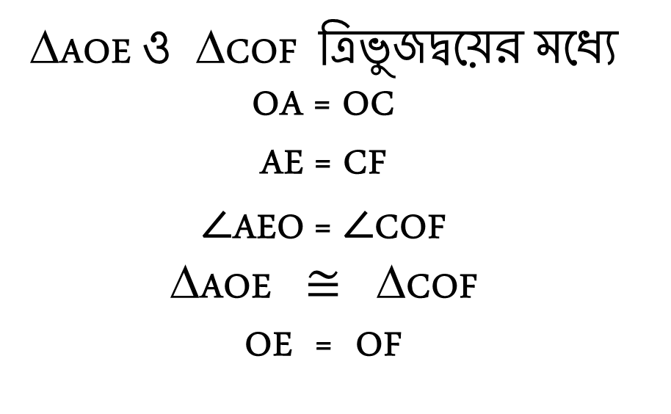
একক কাজ
A
c
o
E
F
B
D
ΔAOE ও ΔCOF ত্রিভুজদ্বয়ের মধ্যে
OA = OC
AE = CF
$∠$AEO = $∠$COF
ΔAOE $≅$ ΔCOF
OE = OF
একই বৃত্তের ব্যাসার্ধ
AB = CD
AB $⊥$OE, CD$⊥$OF

Slide 10
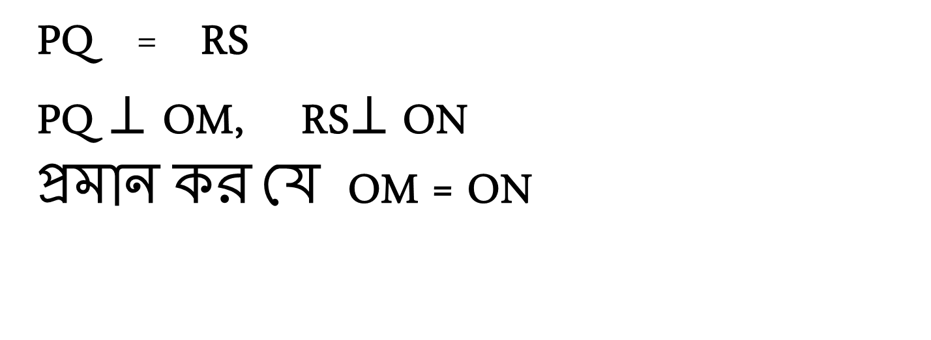
মূল্যায়ন
দলীয় কাজ
P
S
o
M
N
S
Q
PQ = RS
PQ $⊥$ OM, RS$⊥$ ON
প্রমান কর যে OM = ON

Slide 11
বাড়ির কাজ
বৃত্তের ব্যাসই সবচেয়ে বড় জ্যা প্রমান কর ।

Slide 12
ধ
ন্য
বা
দ

